Slide 1
S&P 500 indekso analizė remiantis makroekonominiais rodikliais

Slide 2
Įvadas
Tikslas: S&P 500 indekso trumpalaikės ciklinės komponentės modeliavimas bei jos priklausomybės nuo makroekonominių kintamųjų analizė
Metodai: I)S&P 500 indekso dekompozicija
II)spearman koreliacijos koeficientas
III)hipotezių apie laiko eilutės stacionarumą, duomenų normalumą, homoskedatiškumą
IV)daugianarė tiesinė regresija

Slide 3
Duomenys ir jų paruošimas analizei
S&P500 indekso duomenys nuo 2014-11 iki 2024-10 imtinai. Pateikta indekso vieneto kaina doleriais tos dienos uždarymo metu. Darbo birža dirba tik darbo dienomis.
Kadangi dauguma ekonominiu rodiklių duomenys yra mėnesiniai pirma paverčiame indekso duomenis irgi į mėnesinius, paimdami mėnesio vidurkį.

Slide 4
Duomenys ir jų paruošimas analizei
Analizei naudojami mėnesiniai makroekonominiai rodikliai:
Amerikos Federalinio rezervo palūkanų norma(palūkanų norma, kuria bankai skolina bankams vienai dienai, kad pašalinti rezervo deficitą, sukaupta tą dieną)
Amerikos vidutinis kainų indeksas
Nedarbingumo lygis(procentinis)
Procentas, kurį uždirbtum iš Amerikos vertybinių popierių, kurių laikotarpis yra 10 metų
Visi ekonominiai duomenys paimti iš FRED(Federal Reserve Economic Data)
Visas reikšmės pirma transformuojame – emame natūrinį logaritmą, kad išvengti heteroskedatiškumo(kintančios dispersijos)

Slide 5
Dekompozicija
Dekompozicijai naudojau STL metodą. Jo esmė panaši į judančio vidurkio metodą,tik vidurkio vietoje taikome svertinę tiesinę regresiją. Kiekvienam stebėjimui parenkame jam artimiausius kaimynus, priskiriame svorius pagal atstumą ir atliekame lokalią regresiją. Tą patį procesą kartojame, kol apdorojame visus stebėjimus ir gauname stabilų trendą bei sezoniškumą.
Šis metodas yra jautresnis rinkos trumpalaikėms bangoms, kas ypač svarbu modeliuojant trumpalaikį komponentą.

Slide 6
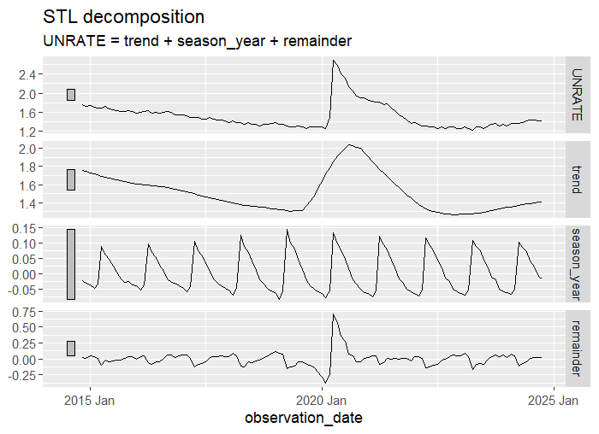
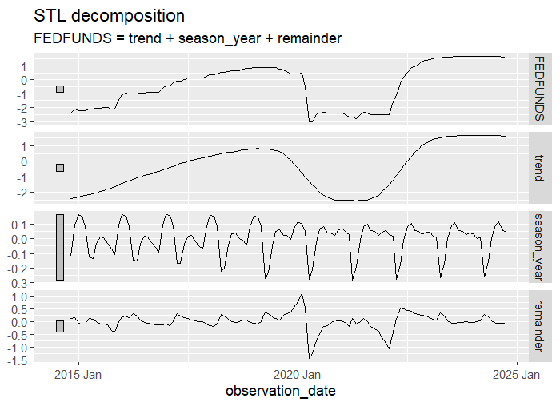
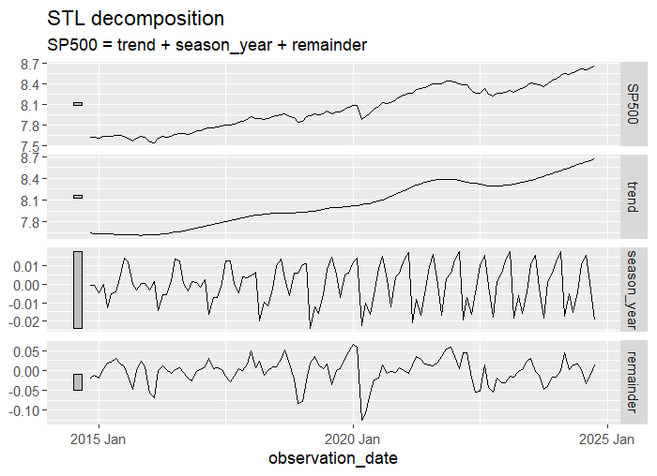

Slide 7
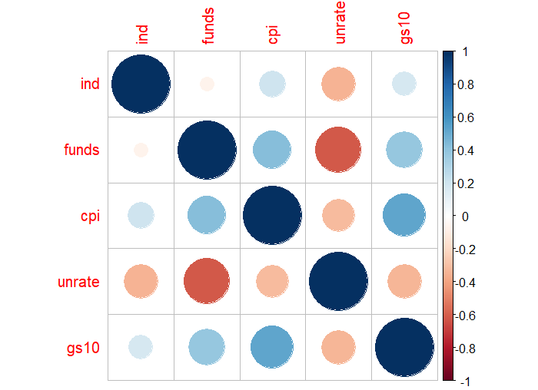
Atsitiktinės dalies analizė
Tyrimo tikslasmodeliuoti tik trumpalaikį efektą, todėl analizuosime tik atsitiktinę dalį.

Slide 8
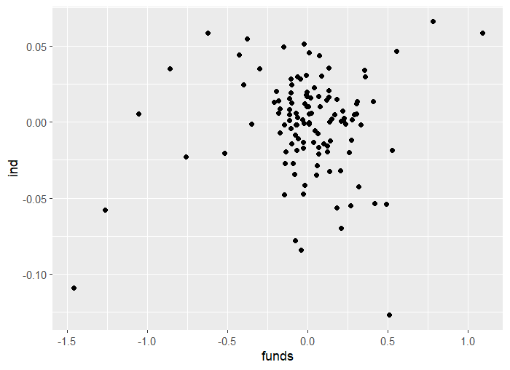
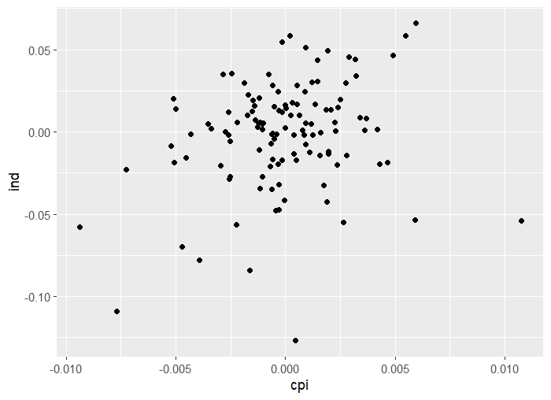
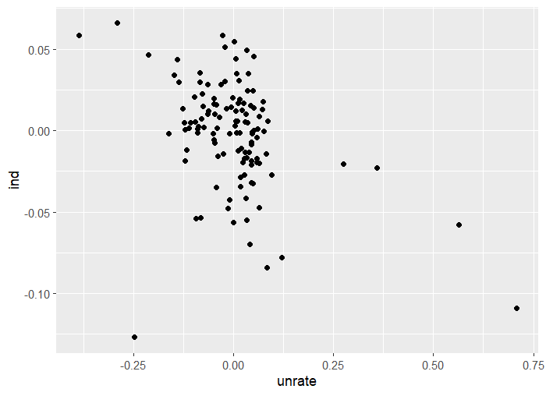
Vizualizacijos

Slide 9
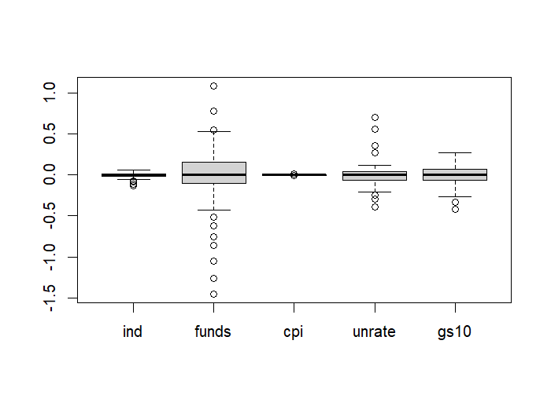
Vizualizacijos

Slide 10
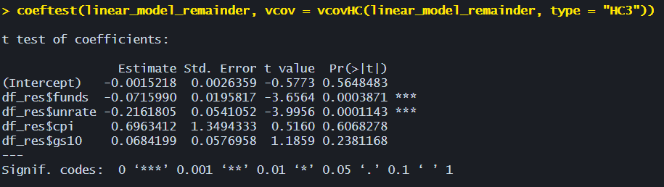
Tiesinė regresija
Modelyje indeksas ~ p.norma + nedarb + vki + vertyb.p. nėra tenkinama homoskedatiškumo prielaida, todėl panaudosime HC3(Heteroskedasticity-consistent) metodą dispersijai apskaičiuoti. Padalijame dispersiją iš (1-h_ii)^2, kur h_ii = 1/n + (x_i – x)^2/SUM(x_j - x)^2, čia x-imties vidurkis.
Taip gauname koreguotas(tikslesnes) standartinės paklaidas, t ir p-reikšmes.

Slide 11



Tiesinė regresija
Išrenkame geriausia modeli kaip indeksas ~ nedarb + p.norma
Patikriname regresijos prielaidas(naudojant Shapiro-Wilk, Breusch-Pagan testus)
Vienintelė prielaida, kuri nėra tenkinama - standartizuoų liekamųjų paklaidų normalumas. Kadangi imties dydis gan didelis(120), todėl pagal ribinę teoremą

Slide 12
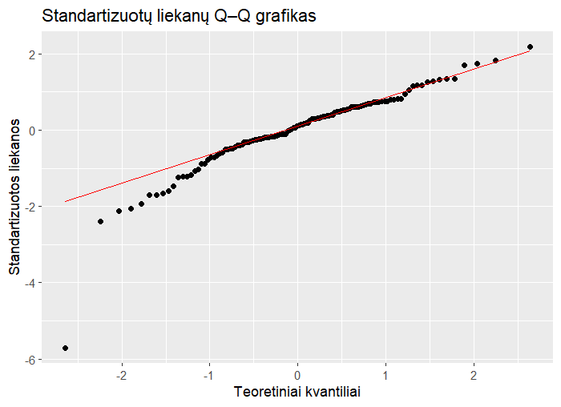
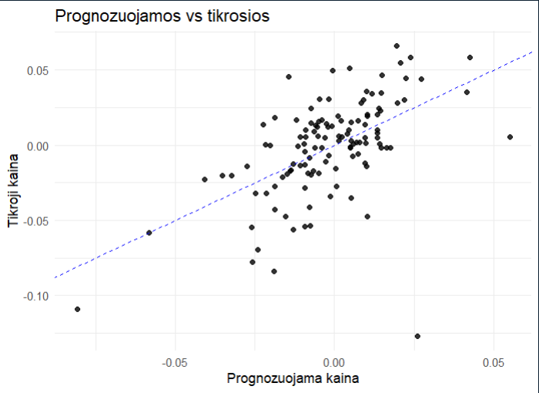
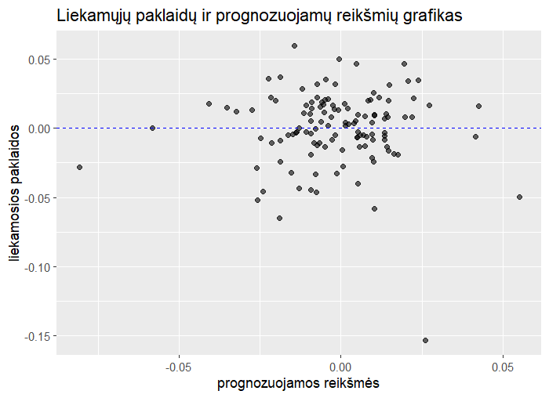
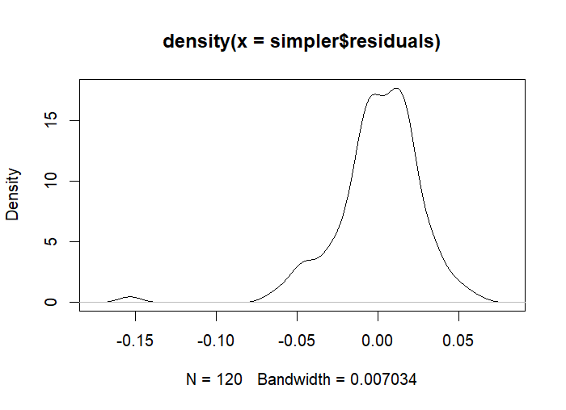

Slide 13



























Slide 14
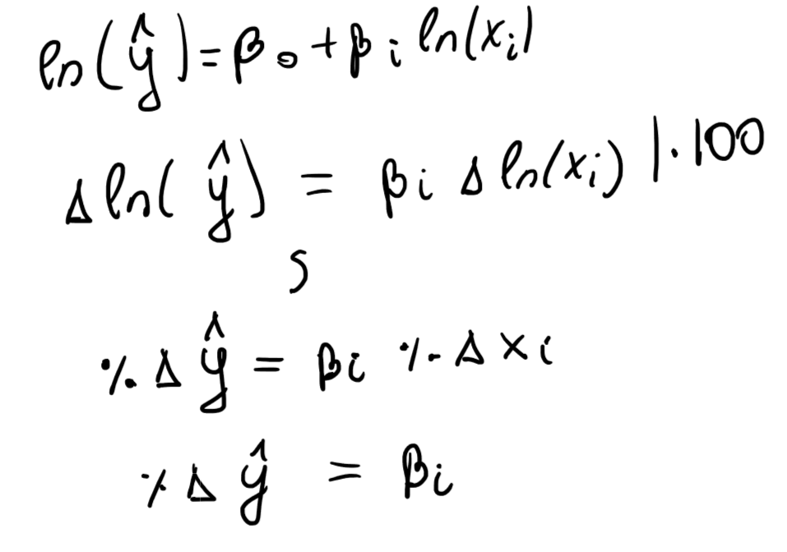

Slide 15
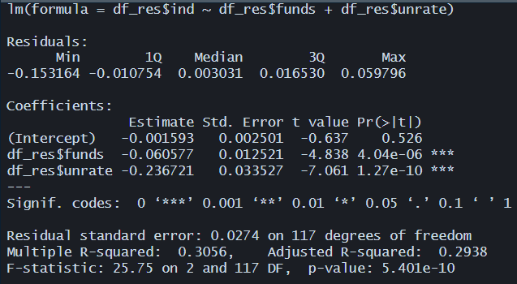
Matome, kad pakėlus fondų palūkanų normą 1 p.p., S&P 500 ciklinėje liekanoje stebimas apie –0,06 p.p. pokytis; o 1 p.p. nedarbo lygio padidėjimas lemia apie –0,24 p.p. pokytį.
Vidutinis ciklinės liekanos svyravimas per mėnesį yra apie +- 2%, tai 0.06% pokytis sudarys apie 3% šio vidurkio, o 0.24% apie 12%.

Slide 16
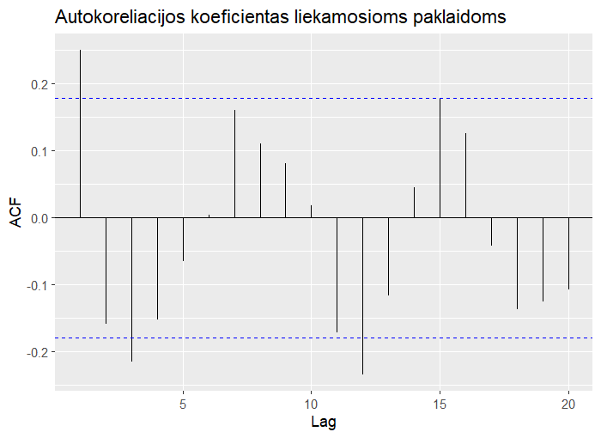
Autokoreliacija
Autokoreliacijos koeficientas = cov(y_t, y_t-k)/cov(y_t,y_t)=cov(y_t,y_t-k)/var(y_t)=E[(X-E[X])(Y-E[Y])]/E[(X-E[X])²]
Autokoreliacijos koeficientas iš esmės yra koreliacija tarp dviejų stebėjimu standartizuotas taip, kad patektų į intervalą [-1,1]
Grafike matyti nedidelė teigiama autokoreliacija, kuri gali šiek tiek paveikti t-statistikas. Tačiau rezervo normos ir nedarbo lygio t-reikšmės yra labai didelės (apie –4.8 ir –7.1), todėl mažai tikėtina, kad autokoreliacijos pataisa ženkliai pakeistų šių regresorių statistinį reikšmingumą.

Slide 17
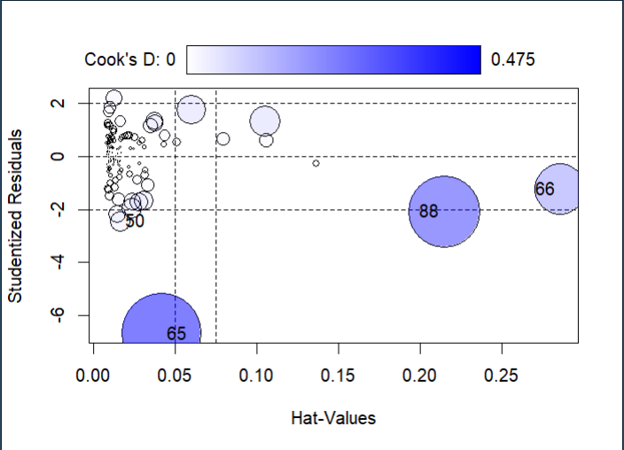
Išimtys
65 ir 66 galime paaiškinti dėl COVID krizės(2020).
88 ES ir JAV įvedė pirmąją didelę sankcijų bangą Rusijai dėl karo Ukrainoje(2022)

Slide 18
Išvados
Trumpalaikiai pasikeitimai Amerikos pinigų politikoje ir darbo rinkos sąlygose turi statistiškai pagrįstus ir ekonomiškai reikšmingus pokyčius S&P 500 indekso trumpalaikėje ciklinėje komponentėje.
Kitom sąlygom nekinant, 1 procentinio punkto Federalinių rezervų palūkanų normos padidėjimas mažintų trumpo laikotarpio prekiautojo mėnesinę grąžą maždaug 0,06 p. p., o 1 procentinio punkto darbingojo amžiaus gyventojų nedarbo lygio pakilimas – apie 0,24 p. p..
Laikotarpiais, kai Federalinių rezervų politika griežtėja ir nedarbo lygis viršija savo ilgalaikį trendą, akcijų rinkos ciklas žymiai slopsta, šie faktoriai paaiškina beveik 30 % mėnesinių svyravimų

